Slide 1

Wine Dataset
Análise Comparativa de Modelos Estatísticos

Slide 2






Grupo 6
Evandro Costa
Jaqueline Jana
João Pedro Ferreira

Slide 3
Tópicos
01.
02.
03.
04.
05.
06.
Wine Dataset
Análise Exploratória
Modelagem
Apresentação do dataset, features e target.
Principais características das amostras.
Aplicação dos 3 modelos escolhidos
Comparação
Conclusões
Next Steps
Resultados da comparação dos modelos.
Observações mais relevantes.
O que vem depois…

Slide 4

01.
Wine Dataset
Apresentação do dataset, features e target.

Slide 5
Wine Dataset
Resultado da análise química de vinhos cultivados numa mesma região da Itália, por 3 produtores diferentes.​
O dataset contém 13 métricas diferentes para características encontradas nos vinhos de cada produtor.
O target indica a classe que o vinho pertence, identificados por 0, 1, 2.

Slide 6

Features
Alcohol (Álcool)
Alcalinity of Ash (Alcalinidade das Cinzas)
Contribui para a percepção doce e calorosa, variando do mais leve e suave a um perfil mais intenso e robusto
Medida que indica a capacidade das cinzas do vinho de reagir com ácidos
Malic Acid (Ácido Málico)
Magnesium (Magnésio)
Contribui para a acidez total da bebida, conferindo frescor, vivacidade e brilho ao sabor
Mineral essencial que desempenha diversos papéis no metabolismo das plantas e pode estar presente nos vinhos em diferentes concentrações.
Ash (Cinzas)
Total Phenols (Fenóis Totais)
Quantidade total de minerais inorgânicos presentes nos vinhos. Esses minerais podem incluir elementos como potássio, sódio, cálcio, magnésio, ferro e outros compostos minerais.
Classe de compostos químicos encontrados no vinho que desempenham um papel significativo nas suas características sensoriais e potenciais benefícios à saúde.

Slide 7
Features
Flavanoids (Flavonoides)
OD280/OD315 of Diluted Wines (OD280/OD315 de Vinhos Diluídos)
Associados à cor vermelha e roxa dos vinhos tintos e contribuem para os aromas frutados e florais e também para a sensação de adstringência na boca
Relação que indica a concentração de compostos relacionados à cor e às propriedades do vinho, como proteínas e pigmentos. Associada à qualidade, estabilidade, oxidação e estágio de maturação do vinho.
Nonflavanoid Phenols (Fenóis Não Flavanoides)
Hue (Matiz)
Target
Relacionado à percepção da cor dominante do vinho e é expresso em termos de uma escala cromática, que pode variar de tons de vermelho a tons de amarelo ou dourado.
Variável categórica que atribui um valor numérico a cada classe de vinho.
Responsáveis pelo amarelo, dourado ou marrom dos vinhos brancos, bem como pelos tons de âmbar e marrom nos vinhos tintos mais envelhecidos.
Proanthocyanins (Proantocianidinas)
Color Intensity (Intensidade da Cor)
Relacionada à concentração de compostos pigmentados, como antocianinas, flavonoides e outros polifenóis presentes na bebida.
Responsáveis pela adstringência na boca, resultando em uma sensação de "secura" e "amarramento“.

Slide 8
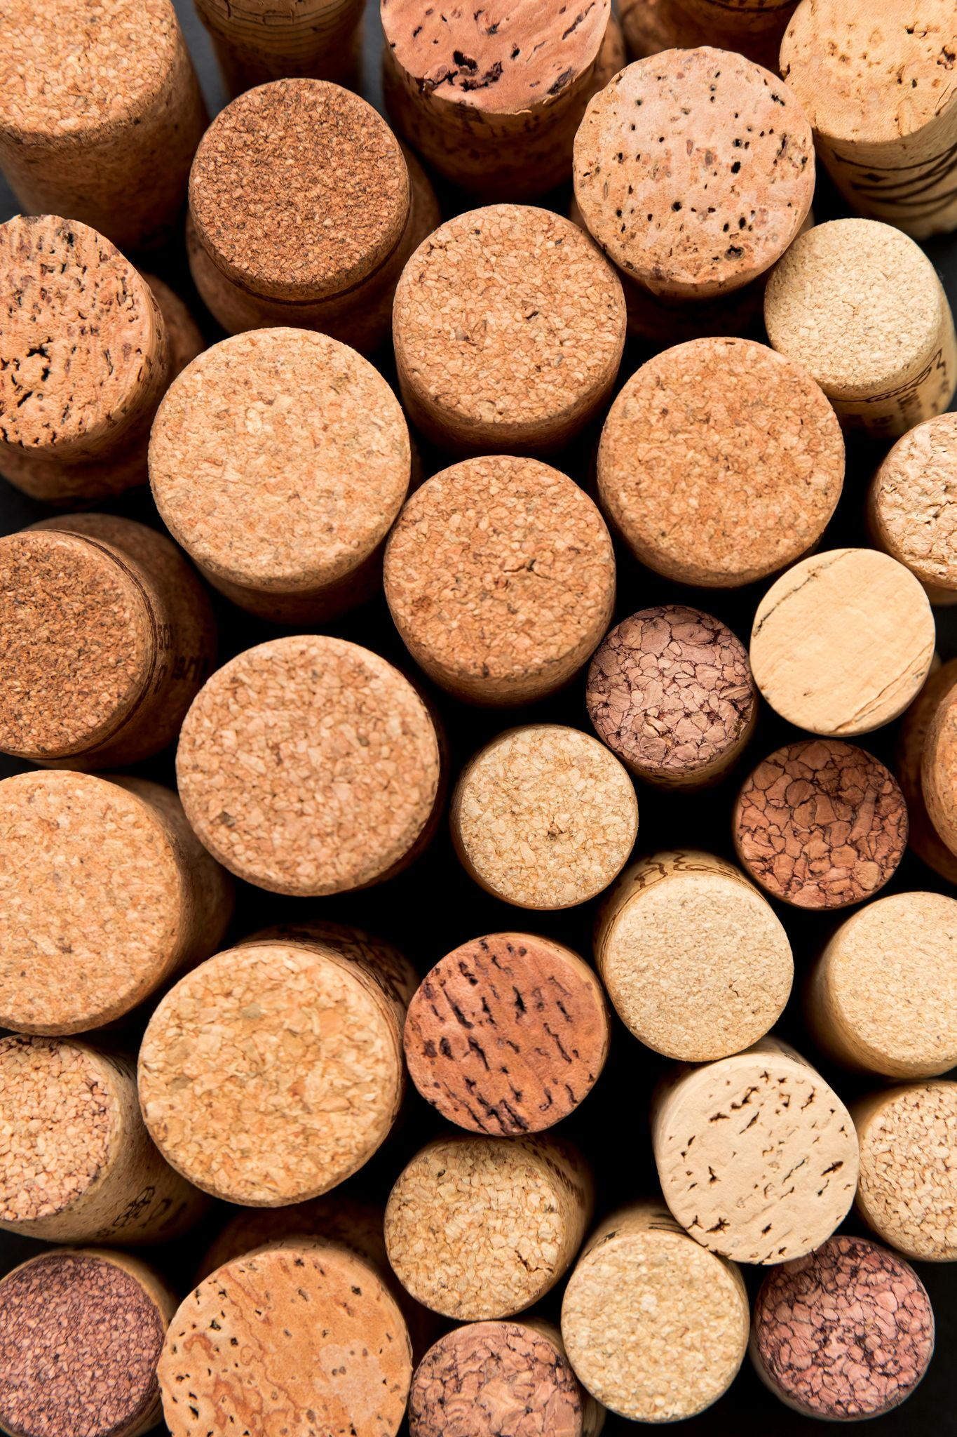



02.
Análise Exploratória
XL
Principais características das amostras.

Slide 9

Análise Exploratória
Pré-processamento
Análise
Correlações
Considerações
01
02
03
04
Limpeza de nulos, normalização, remoção de outliers e formatação.
Descrição das variáveis, detecção dos tipos das colunas, estatística básicas e distribuição das features.
Força e direção das relações encontradas.
Insights e interpretações das etapas anteriores.

Slide 10
Análise Exploratória
Pré-processamento
Análise
Correlações
Considerações
01
02
03
04
Limpeza de nulos, normalização, remoção de outliers e formatação.
Descrição das variáveis, detecção dos tipos das colunas, estatística básicas e distribuição das features.
Força e direção das relações encontradas.
Insights e interpretações das etapas anteriores.

Slide 11
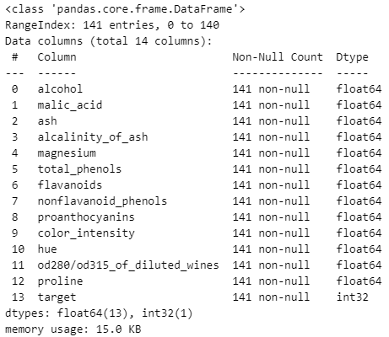
Pré-processamento
O dataset tem 14 atributos/colunas e 141 linhas/amostras das quais, 0 são linhas/amostras nulas.
Logo, temos uma inconsistência de 0.00%

Slide 12
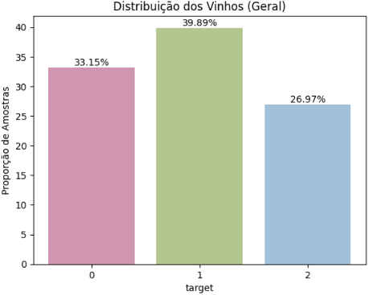
Pré-processamento
Os dados estão bem distribuídos entre as 3 classes

Slide 13
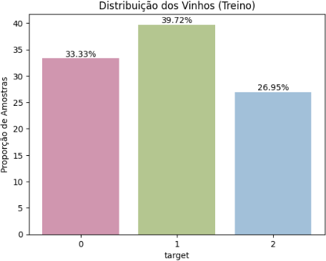
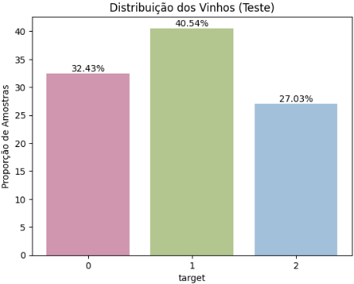
Pré-processamento
Mantivemos a mesma proporção da base completa, nas bases de treino e teste

Slide 14
Análise Exploratória
Pré-processamento
Análise
Correlações
Considerações
01
02
03
04
Limpeza de nulos, normalização, remoção de outliers e formatação.
Descrição das variáveis, detecção dos tipos das colunas, estatística básicas e distribuição das features.
Força e direção das relações encontradas.
Insights e interpretações das etapas anteriores.

Slide 15
Análise

Slide 16
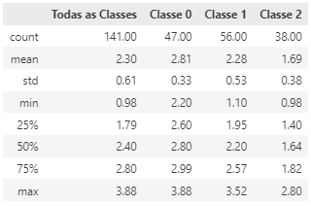
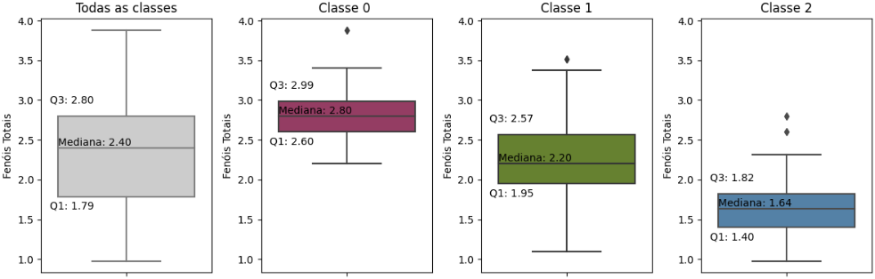
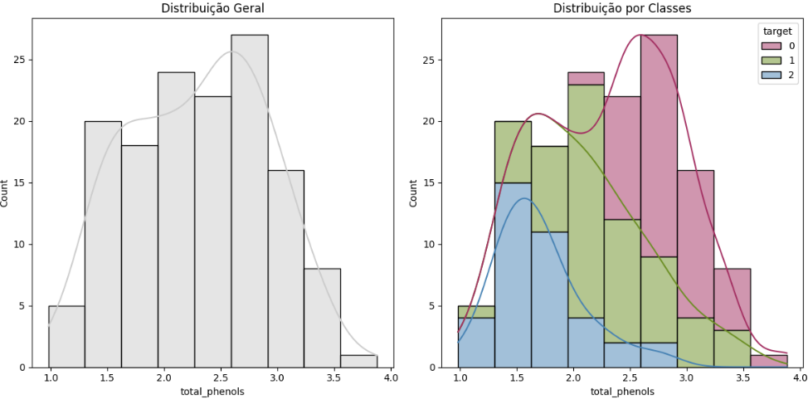
Análise: Fenóis Totais
BláBláBlá

Slide 17
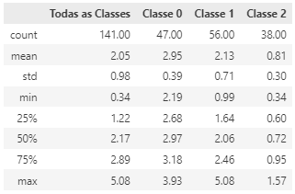
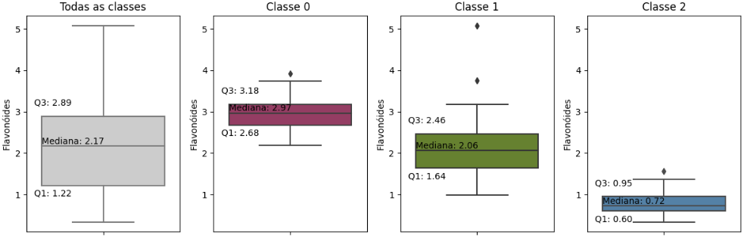
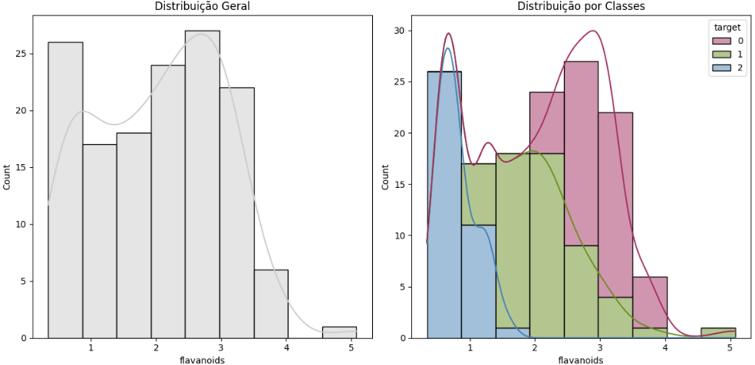
Análise: Flavonoides
BláBláBlá

Slide 18
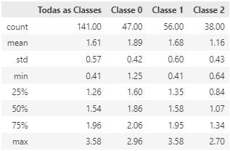
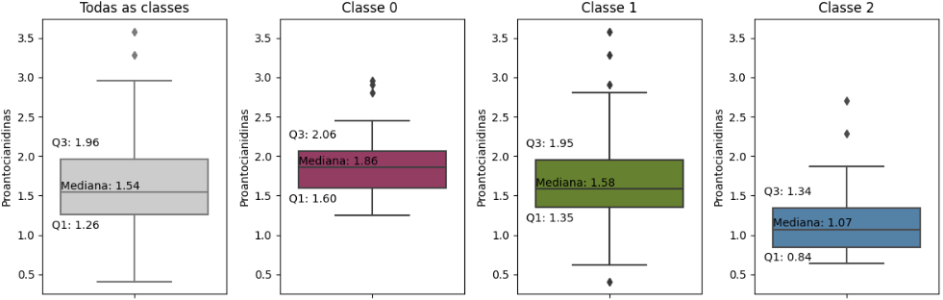
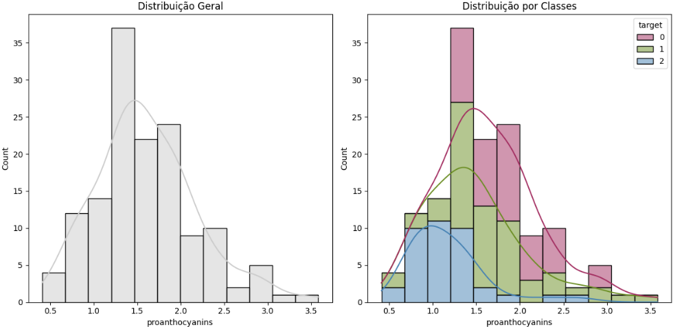
Análise: Proantocianidinas
BláBláBlá

Slide 19
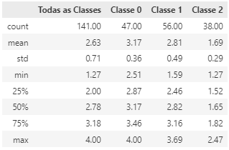
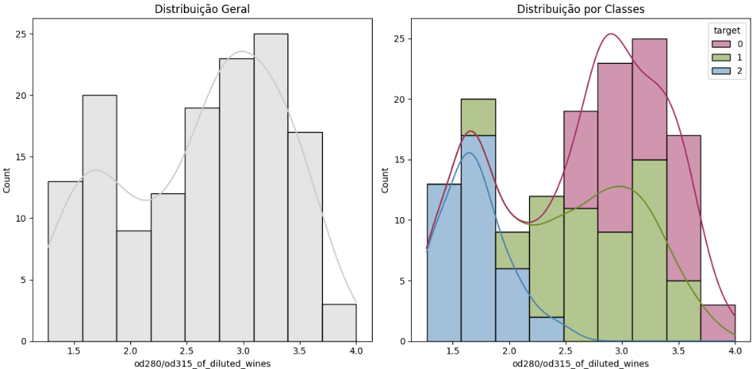
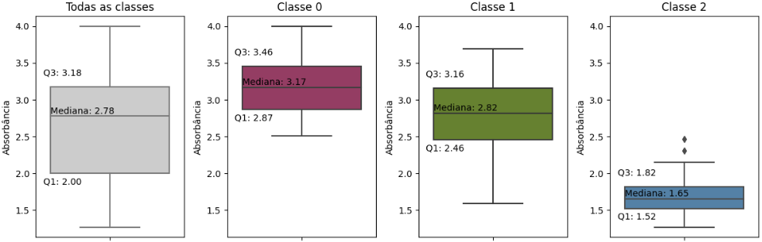
Análise: OD280/OD315 de Vinhos Diluídos
BláBláBlá

Slide 20
Análise Exploratória
Pré-processamento
Análise
Correlações
Considerações
01
02
03
04
Limpeza de nulos, normalização, remoção de outliers e formatação.
Descrição das variáveis, detecção dos tipos das colunas, estatística básicas e distribuição das features.
Força e direção das relações encontradas.
Insights e interpretações das etapas anteriores.

Slide 21
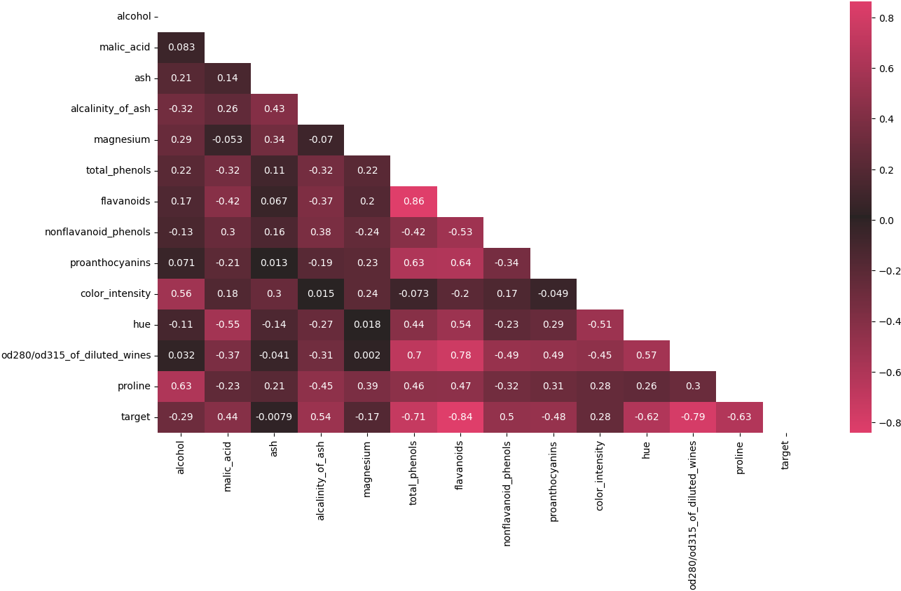
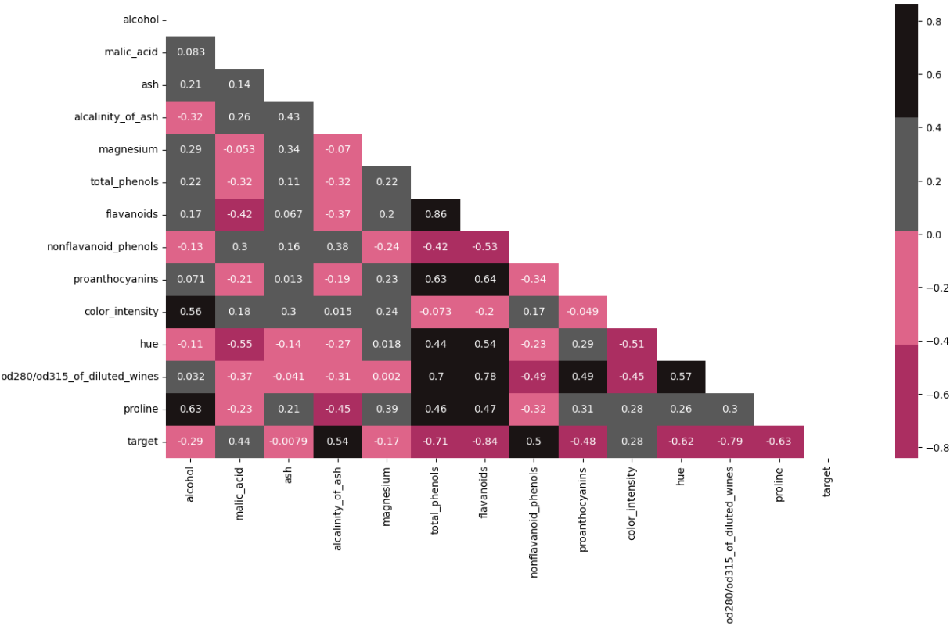
Correlações
BláBláBlá

Slide 22
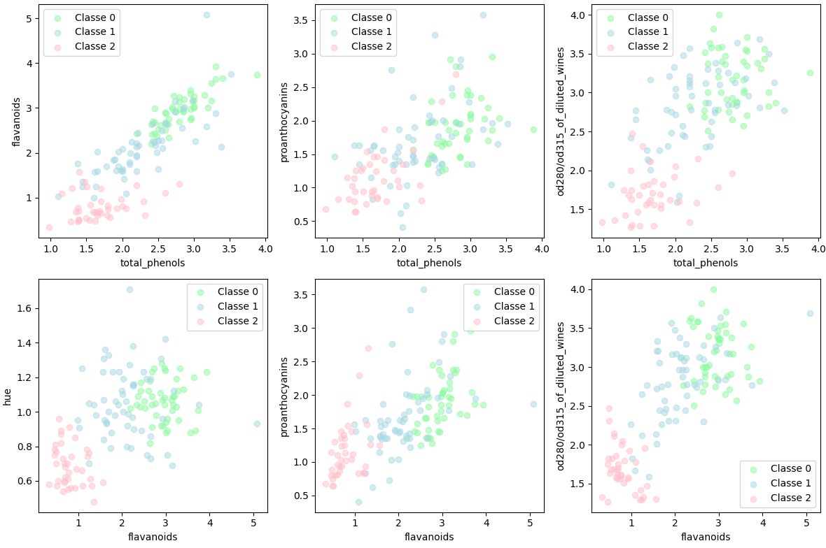
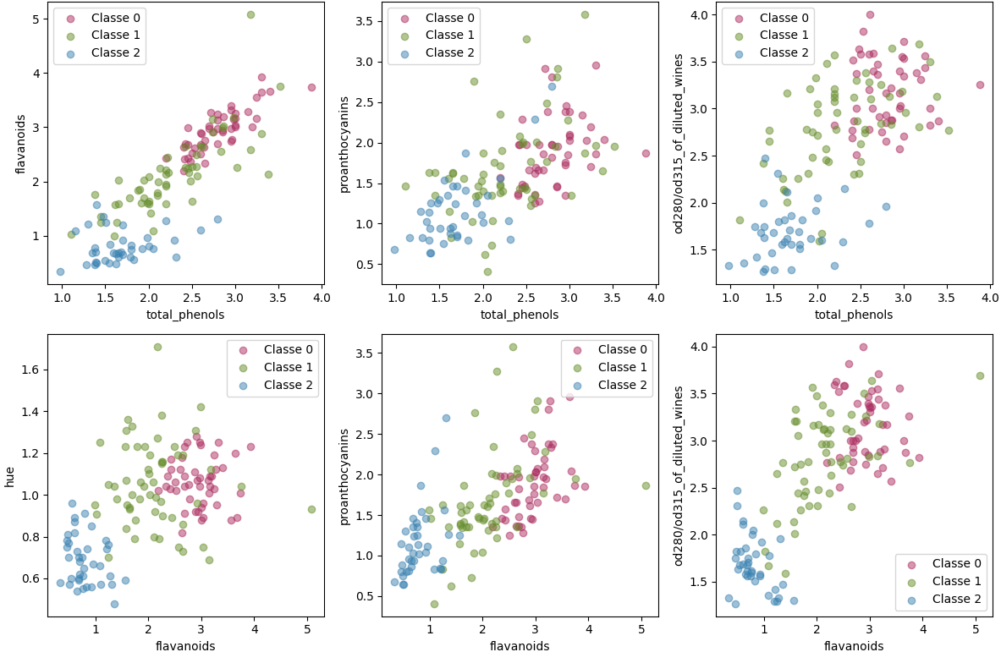
Correlações
BláBláBlá

Slide 23
Análise Exploratória
Pré-processamento
Análise
Correlações
Considerações
01
02
03
04
Limpeza de nulos, normalização, remoção de outliers e formatação.
Descrição das variáveis, detecção dos tipos das colunas, estatística básicas e distribuição das features.
Força e direção das relações encontradas.
Insights e interpretações das etapas anteriores.

Slide 24
Considerações
Alcalinidade, Magnésio :: Cinzas

Slide 25

03.
Modelagem
Aplicação dos 3 modelos escolhidos.

Slide 26
Modelagem
Regressão Logística
Os coeficientes estimados permitem avaliar a importância das variáveis independentes e entender como elas afetam a probabilidade de ocorrência do evento.
Árvore de Decisão
Permite visualizar e compreender as decisões tomadas em cada ramificação e nó
Boosting
Combina múltiplos modelos fracos para criar um modelo forte e mais preciso.

Slide 27
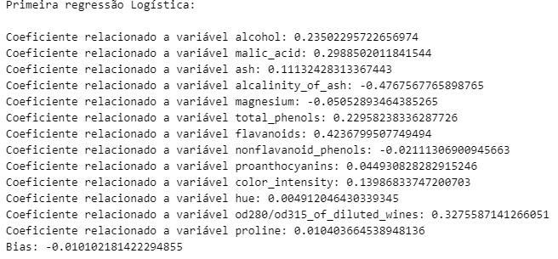
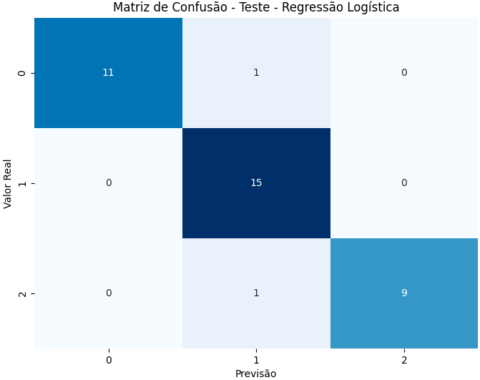
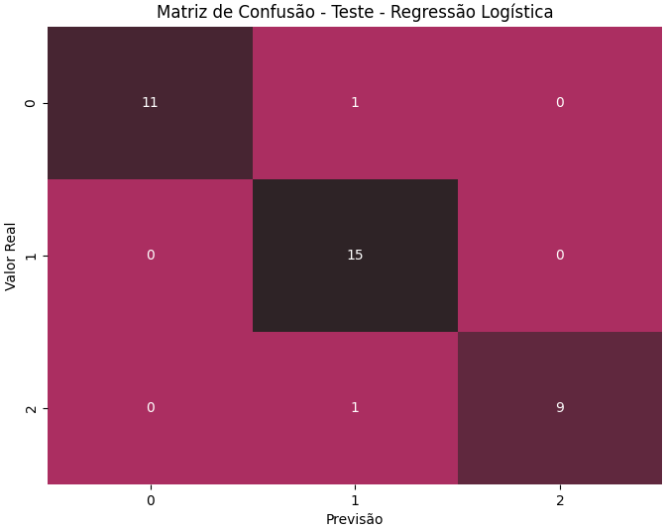
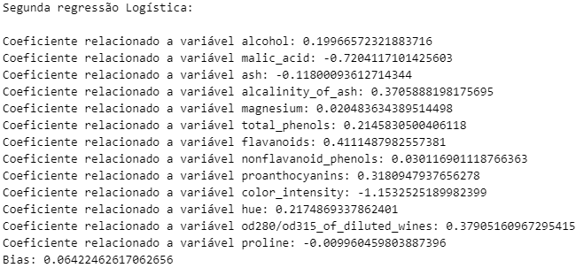
Regressão Logística
BláBláBlá

Slide 28
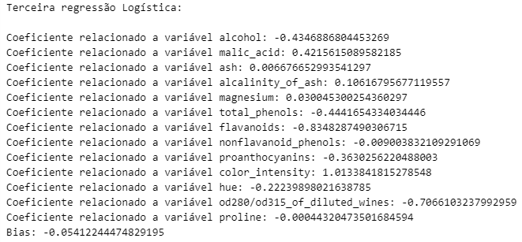
Regressão Logística
BláBláBlá

Slide 29
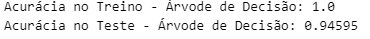

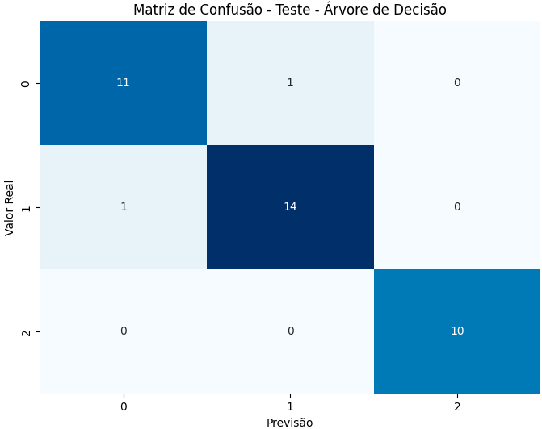
Árvore de Decisão
BláBláBlá

Slide 30
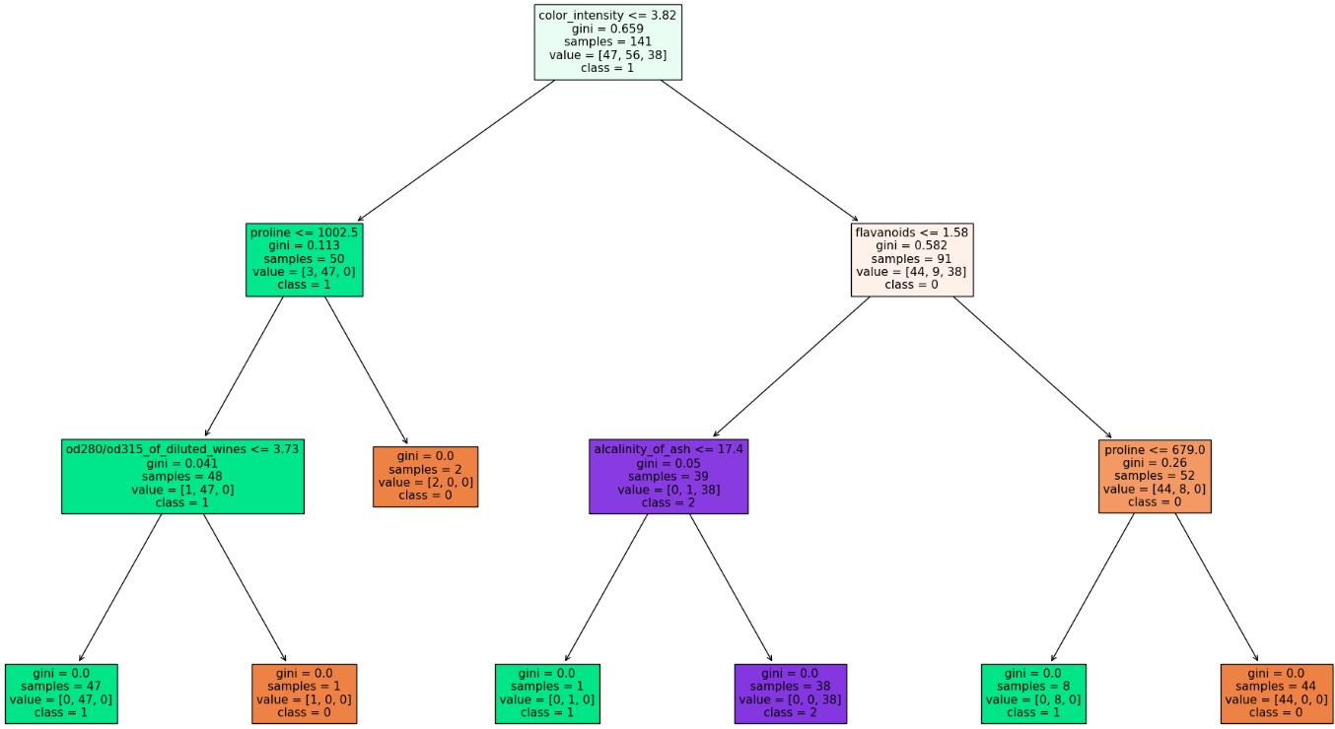
Árvore de Decisão
BláBláBlá

Slide 31
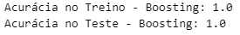

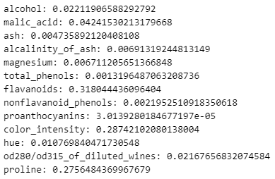
Boosting
BláBláBlá

Slide 32

Resultados da comparação dos 3 modelos
04.
Comparação

Slide 33
Comparação
 | Precisão | #Features
Regressão Logística | 53% | 7
Árvore de Decisão | 64% | 5
Boosting | 72% | 6

Slide 34

Conclusões
05.
Observações mais relevantes.

Slide 35
Conclusões
BláBláBlá

Slide 36

Next Steps
06.
O que vem depois …

Slide 37
Next Steps
Implantação
Implantação
Monitoramento das métricas
Monitoramento
Possível recalibragem com o passar do tempo
Recalibragem

Slide 38


Obrigado
evandrocf4@gmail.com
+55 19 97114 5708
https://naskgo.com.br
jjds13@hotmail.com
+55 19 99752 9529
jprdoliveira@gmail.com
+55 19 99516 7788

